Slide 1
NIVEAU 1 · DEEL 5
Dataarchitectuur: structuur, bron, eigenaar
Business & Enterprise Architectuur
Business & Enterprise Architectuur

Slide 2
OPDRACHT 0
Peer feedback visie-hoofdstuk 2
10 min, tweetallen
werkboek p. 1 "Kan de COO hiermee het OR-gesprek in?" Markeer binnengeslopen systeemtaal

Slide 3
Vandaag sluiten we
B7 — definitief. Betekenis was deel 4; vandaag: structuur, bron, eigenaar, stromen.
En: B3 gaat half open — deel 6 maakt hem af.

Slide 4
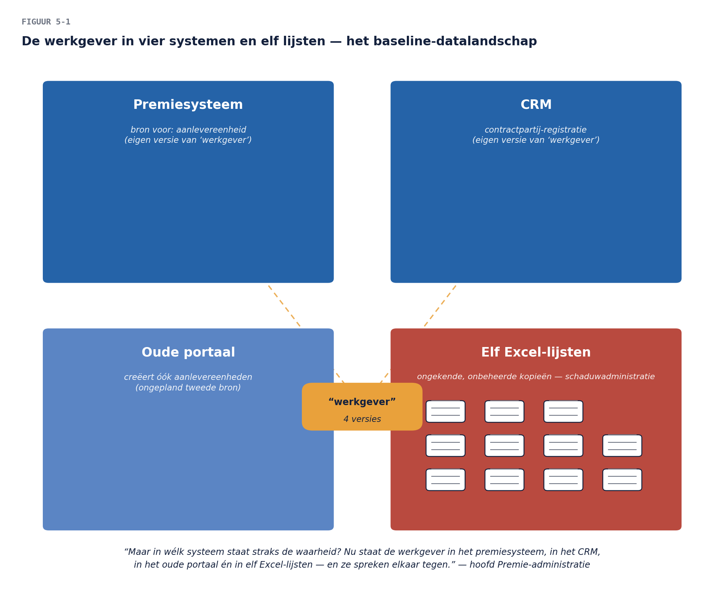
De vraag bij je bureau
Het hoofd Premie-administratie:

Slide 5
"Wie is eigenaar van het begrippenkader?"
Beide vragen op de flap. Beide worden vandaag ingelost.

Slide 6
Vandaag
1
Drie modelniveaus — en waar de architect stopt
2
Gegevensdomeinen
3
Bronregistratie: waar de waarheid woont
4
Eigenaarschap
5
Kwaliteitsregels
6
De matrix die B7 sluit

Slide 7
Drie niveaus
Conceptueel — begrippen & relaties, businesstaal → de architect
Logisch — attributen & sleutels → kijkt de architect mee
Fysiek — tabellen & kolommen → blijft de architect wég

Slide 8
OPDRACHT 1
Van stelsel naar conceptueel model
30 min, tweetallen
werkboek p. 1 Incl. De Boer-toets ronde 2: de fusie, zónder mevrouw Jansen kwijt te raken

Slide 9
De Boer, ronde 2
Fout 1: Zuid "hernoemen" naar West → historie vernietigd
Fout 2: opvolgingsrelatie vergeten → rechten zweven
Goed: beëindiging + opvolgingsrelatie per fusiedatum

Slide 10
Gegevensdomeinen
werkgevers · deelnemer/dienstverband · aanspraken · financieel · polis/product · vermogen
Niet langs systemen of afdelingen: die indelingen sterven met hun naamgever

Slide 11
Grensbegrippen
Het dienstverband ligt op de grens van twee domeinen.
Grensbegrippen zijn B7-kraamkamers — benoem ze en maak de afspraak expliciet.

Slide 12
OPDRACHT 2
Domeinen en de grens
20 min, drietallen
werkboek p. 2 De grensafspraak: waar woont het, wat mag de ander, hoe wordt de ander gesignaleerd?

Slide 13
Bronregistratie: drie spelregels
Eén bron per gegeven — niet per systeem
Kopieën mogen — mits gekend en gevoed
De bron volgt het ontstaan

Slide 14
Niet fout omdat het kopieën zijn — fout omdat ze onbekend en onbeheerd zijn.
Schaduwadministraties in hun natuurlijke habitat (deel 4!).

Slide 15
Extern anker eerst
Personen → BRP · Bedrijven → Handelsregister (KVK-nummer)
Meridiaan registreert niet "zelf" — zij refereert en voegt alleen de uitvoeringsrelatie toe
Externe identiteit = halve B7 opgelost

Slide 16
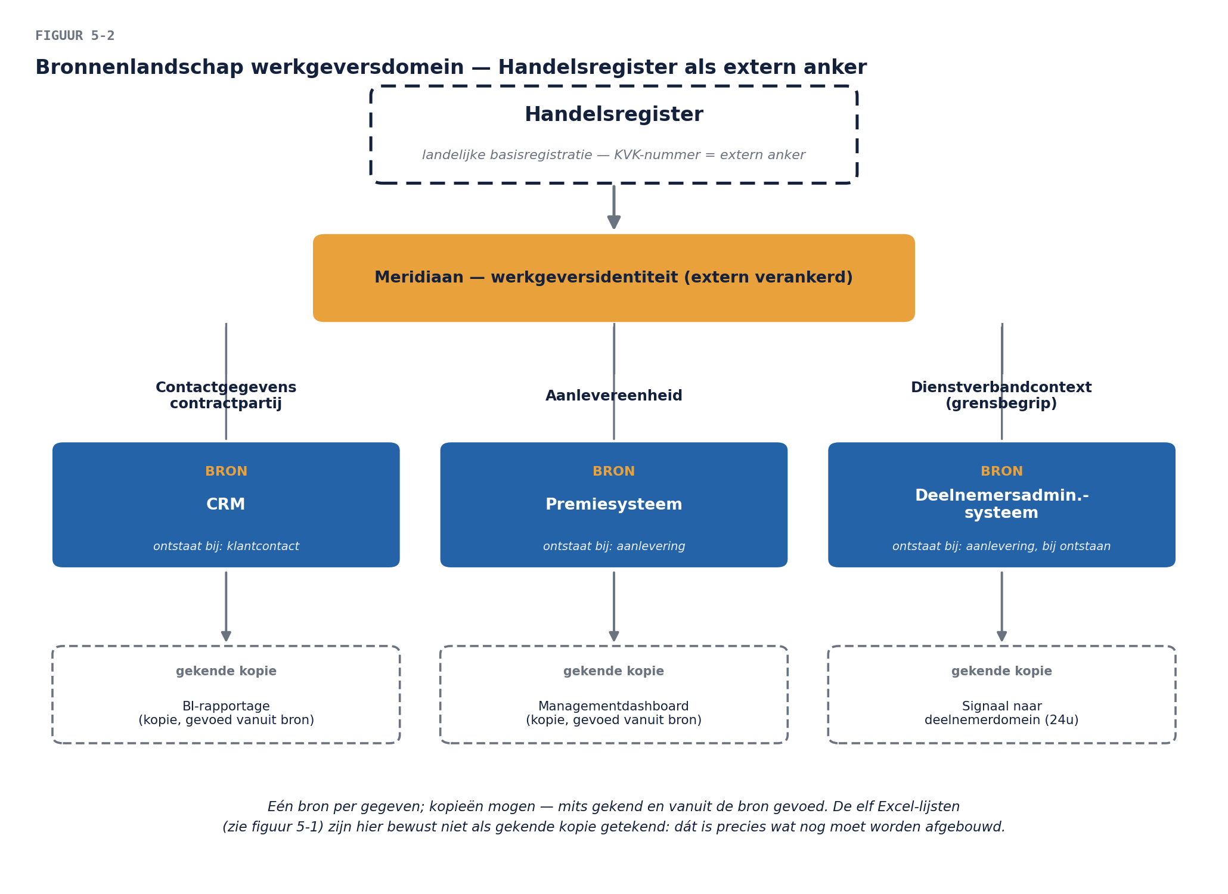
Het bronnenlandschap

Slide 17
OPDRACHT 3
De bronnenkaart
30 min, drietallen
werkboek p. 2 Incl. rollenspel: de beheerder van de grootste Excel-lijst (8 min)

Slide 18
De geparkeerde vraag, beantwoord
Eigenaarschap = betekenis · kwaliteit · gebruik — drie businessvragen
IT beheert systémen: dat is applicatie-eigenaarschap (deel 6)

Slide 19
De rolverdeling
Eigenaar — besluit, is aanspreekbaar (lijnmanager van het domein)
Steward — het dagelijkse werk: definities, meting, uitzonderingen
Architect — samenhang over domeinen: stelsel, grenzen, bronnenkaart

Slide 20
Eigenaarschap zonder mandaat is theater
Wie eigenaar is, krijgt ook de knoppen.
→ het beleggingsbesluit hoort in de governance (deel 9)

Slide 21
Kwaliteit: van verzuchting naar regel
✗ "De datakwaliteit moet omhoog"
✓ concern → toetsbare regel + dimensie + meetlat + eigenaar
juistheid · volledigheid · actualiteit · consistentie · uniciteit

Slide 22
OPDRACHT 4
Kwaliteitsregels uit jullie deel 3-concerns
25 min, tweetallen
werkboek p. 3 Zoek de architectuurkeuze in vermomming

Slide 23
"Validatie bij ontvangst"
het kanaal wordt een valideervoorziening (applicatie)
regels centraal beheerd door stewards (organisatie)
de aanleveraar krijgt de fout, niet de administratie (proces)

Slide 24
OPDRACHT 5
De matrix die B7 sluit
25 min, drietallen
entiteit × applicatie, C/R/U

Slide 25
B7: gesloten
betekenis (4) → structuur → bron → eigenaar → stromen (5) ✓
B3: half — "welke systemen raakt het?" is per gegeven afleesbaar; deel 6 maakt het af

Slide 26
En de FG kijkt mee
Grondslag, toegang, kopieën — háár vragen, jouw artifact
Views voor stakeholders — de cirkel van deel 1 is rond

Slide 27
HUISWERK
Opdracht 6: visie-hoofdstuk 3 (max. 2 A4) — mét het B7-slot
Feedbackvraag deel 6: "beantwoordt dit 'in welk systeem staat de waarheid?' — zonder jargon?"
Let op: "opgelost" zonder onderhoudsclausule = de volgende bevinding in wording

Slide 28
Volgende keer
Deel 6: fase C-applicatie — het landschap in kaart

